Slide 1
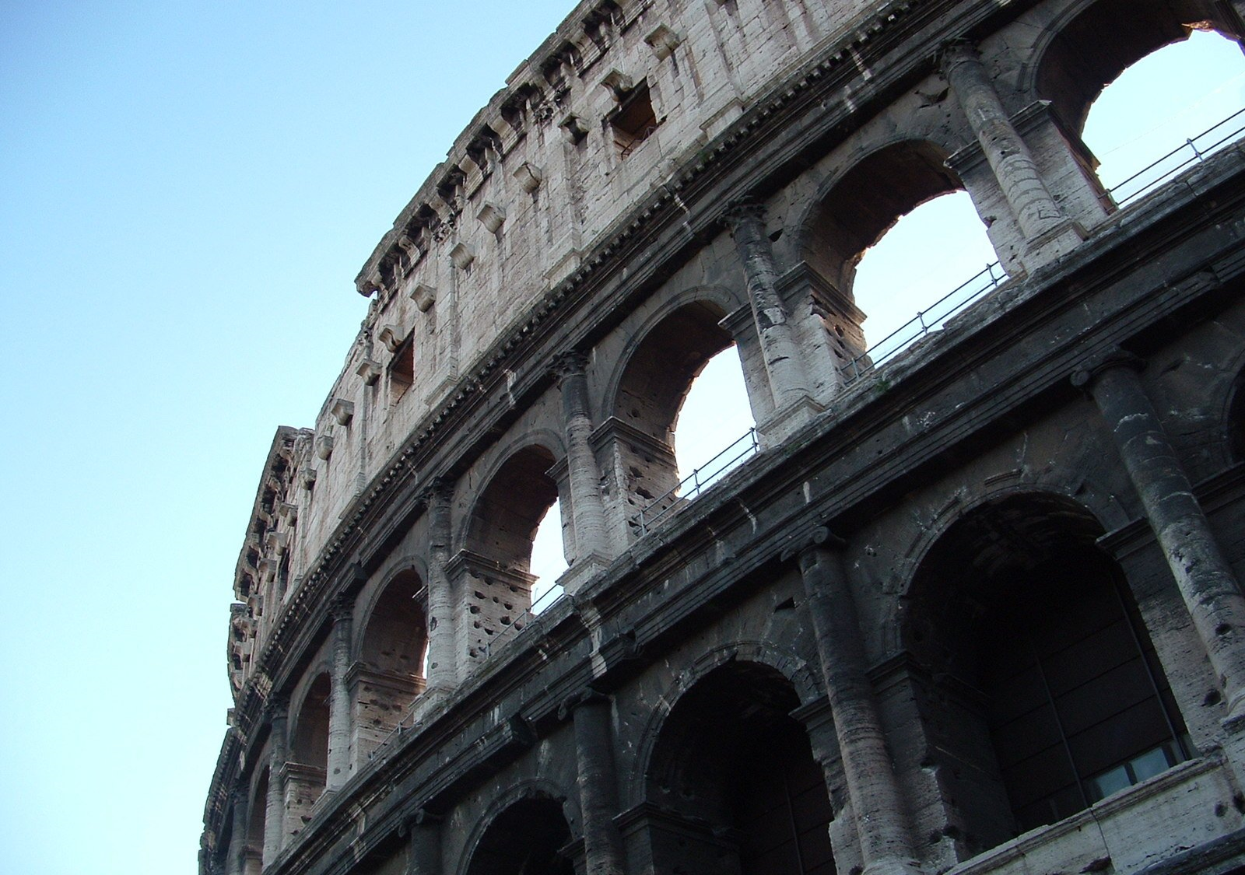
de Romeinen brief
studie 26
10 juli 2022 Rotterdam

Slide 2
Romeinen 11
¹ Ik zeg, dan: God verstoot Zijn volk toch niet? Volstrekt niet!
Want ik ben ook een Israëliet, ik ben uit het zaad van Abraham,
van de stam Benjamin.
² God verstoot Zijn volk niet, dat Hij tevoren kende.
Of hebben jullie niet waargenomen in Elia,
wat de Schrift zegt, als hij bij God tegen Israël pleit?
³ Heer, zij doden uw profeten, zij slechten uw altaren;
en ik werd alleen overgelaten en zij zoeken mijn ziel.
⁴ Maar wat zegt de Godsspraak tegen hem?
Ik liet voor Mijzelf zevenduizend mannen achter,
die de knie niet buigen voor de Baäl.

Slide 3
Romeinen 11
⁵ Zó is er dan ook in de tegenwoordige tijd een overblijfsel geworden
naar de uitverkiezing van genade.
⁶ Indien het nu in genade is, dan is het niet meer uit werken,
anders is de genade geen genade meer.
Maar, indien het uit werken is, dan is het geen genade meer,
anders is het werk geen werk meer.
⁷ Wat dan? Hetgeen Israël zoekt, dit verkreeg zij niet,
maar de uitverkiezing verkreeg het, en de overigen werden verhard.
⁸ Zoals er geschreven staat: God geeft aan hen een geest van verdoving, ogen om niet te zien en oren om niet te horen, tot op de dag van vandaag.

Slide 4
Romeinen 11
⁹ En David zegt: Laat hun tafel tot een strik worden, en tot een jachtnet,
en tot een valstrik, en tot een vergelding voor hen.
¹⁰ Laten hun ogen duister gemaakt worden, zodat zij niet zien,
en verkrom hun rug voortdurend.
¹¹ Ik zeg dan: Zij struikelden toch niet, opdat zij zouden vallen?
Volstrekt niet! Maar in hun misstap is de redding voor de natiën,
om hen jaloers te maken.
¹² Maar indien hun misstap de rijkdom van de wereld is en hun vermindering de rijkdom van de natiën, hoeveel te meer hun volheid!

Slide 5
Romeinen 11
¹³ Maar ik spreek tot jullie, de natiën: voor zover ik dan inderdaad
een afgevaardigde van natiën ben, verheerlijk ik mijn bediening,
¹⁴ dat ik op de één of andere manier, mijn vlees jaloers zou maken,
en enigen uit hen zou redden.
Paulus, hoewel Israëliet (:1), vereenzelvigd zich met de natiën
als apostel (afgevaardigde) van natiën
Paulus was een Romein (Hand.22:25-30; 25:11)
met een Griekse naam

Slide 6
Romeinen 11
¹³ Maar ik spreek tot jullie, de natiën: voor zover ik dan inderdaad
een afgevaardigde van natiën ben, verheerlijk ik mijn bediening,
¹⁴ dat ik op de één of andere manier, mijn vlees jaloers zou maken,
en enigen uit hen zou redden.
Paulus’ bediening was om het evangelie van de voorhuid te verkondigen (Gal.2:7)
‘apostel van de natiën’ => andere Schriftplaatsen: 1 Tim.2:7 en 2 Tim.1:11

Slide 7
Romeinen 11
¹³ Maar ik spreek tot jullie, de natiën: voor zover ik dan inderdaad
een afgevaardigde van natiën ben, verheerlijk ik mijn bediening,
¹⁴ dat ik op de één of andere manier, mijn vlees jaloers zou maken,
en enigen uit hen zou redden.
de heerlijkheid van Paulus’ bediening was niet dat hij als Jood werd gezonden tot de natiën
maar: dat hij deel uitmakend van de natiën een boodschap had voor het Joodse volk, om enigen uit hen te redden

Slide 8
Romeinen 11
¹⁵ Want indien hun verwerping verzoening van de wereld is,
wat zal de aanneming anders zijn dan leven uit de doden?
Maar indien hun misstap de rijkdom van de wereld is
en hun vermindering de rijkdom van de natiën,
hoeveel te meer hun volheid! (:12)

Slide 9
Romeinen 11
¹⁵ Want indien hun verwerping verzoening van de wereld is,
wat zal de aanneming anders zijn dan leven uit de doden?
in deze tussentijd wordt de verzoening van de wereld verkondigd!

Slide 10
Romeinen 11
¹⁵ Want indien hun verwerping verzoening van de wereld is,
wat zal de aanneming anders zijn dan leven uit de doden?
hun vermindering (tekort) wordt volheid (:12)
hun verwerping wordt aanneming
Israël zal herleven ‘uit de doden’ (Hos.6:2; Ez.37:10-12)

Slide 11
Romeinen 11
¹⁶ En indien de eerstelingsvrucht van de oogst heilig is, dan ook het deeg; en indien de wortel heilig is, dan ook de takken.
eerstelingsvrucht = wortel
de eerste(ling) die de belofte ontving is Abraham (Jes.51:2)
het deeg = de takken
zij die voortgekomen zijn uit de (aarts)vaderen
het deeg (hetzelfde woord als kneedsel in 9:21) is ‘geheel Israël’ (:26)

Slide 12
Romeinen 11
¹⁶ En indien de eerstelingsvrucht van de oogst heilig is, dan ook het deeg; en indien de wortel heilig is, dan ook de takken.
van de eerste vrucht van de oogst werd deeg gemaakt, waarvan een hefoffer (een koek) werd gemaakt voor JAHWEH (Num.15:20)
dit offer was een heilig offer, de rest van het deeg was hiermee ook heilig
God begint een klein werk, maar Hij staat hiermee garant voor het geheel

Slide 13
Romeinen 11
¹⁶ En indien de eerstelingsvrucht van de oogst heilig is, dan ook het deeg; en indien de wortel heilig is, dan ook de takken.
dit beeld wordt uitgewerkt in de volgende verzen

Slide 14
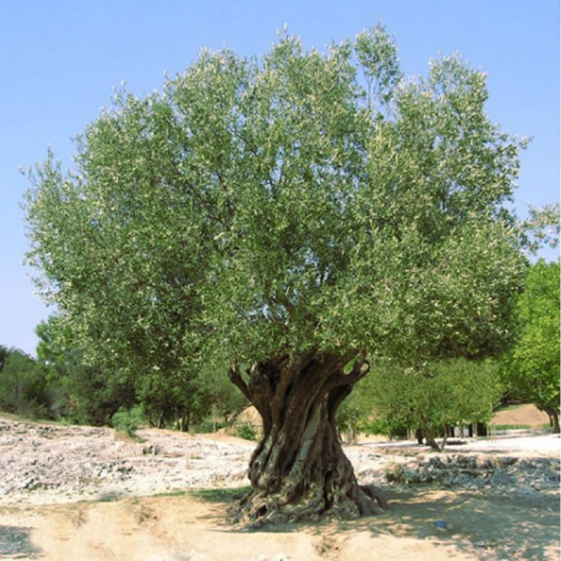
de natuurlijke takken worden weer geënt, de wilde takken weggebroken
de natiën, als wilde olijf(takken) worden ipv het weggebroken deel geënt op de olijfboom
takken worden daaruit weggebroken = ongelovig Israël
de wortel van de vettigheid van de olijfboom = de geestelijke goederen van Israël (15:27)

Slide 15
Romeinen 11
¹⁷ Indien echter enige van de takken werden weggebroken,
maar jij, als wilde olijf zijnde, in hen geënt wordt, en mede-deelgenoot werd van de wortel van de vettigheid van de olijfboom,
¹⁸ schep niet op tegen de takken!
weggebroken takken => ongelovige Israëlieten door God terzijde gesteld/de overigen die verhard werden (:7)

Slide 16
Romeinen 11
¹⁷ Indien echter enige van de takken werden weggebroken,
maar jij, als wilde olijf zijnde, in hen geënt wordt, en mede-deelgenoot werd van de wortel van de vettigheid van de olijfboom,
¹⁸ schep niet op tegen de takken!
‘jij, als wilde olijf’ => de natiën, die deelkrijgen aan de zegeningen van Israël

Slide 17
Romeinen 11
¹⁷ Indien echter enige van de takken werden weggebroken,
maar jij, als wilde olijf zijnde, in hen geënt wordt, en mede-deelgenoot werd van de wortel van de vettigheid van de olijfboom,
¹⁸ schep niet op tegen de takken!
‘de vettigheid van de wortel van de olijf’ => de belofte aan Abraham
En indien jullie van Christus zijn, dan zijn jullie zaad van Abraham, en naar de belofte lot-bezitters (Gal.3:29)

Slide 18
Romeinen 11
¹⁷ Indien echter enige van de takken werden weggebroken,
maar jij, als wilde olijf zijnde, in hen geënt wordt, en mede-deelgenoot werd van de wortel van de vettigheid van de olijfboom,
¹⁸ schep niet op tegen de takken!
wat hier niet staat:
dat gelovigen uit de natiën bij Israël worden ingelijfd
dat gelovigen uit de natiën als Israël worden gerekend
want:
de gelovigen uit de natiën zijn één lichaam (=ingelijfd) in Christus
wij delen niet in de beloften van Israël, maar in de beloften in Christus Jezus (Ef.3:6)

Slide 19
Romeinen 11
¹⁷ Indien echter enige van de takken werden weggebroken,
maar jij, als wilde olijf zijnde, in hen geënt wordt, en mede-deelgenoot werd van de wortel van de vettigheid van de olijfboom,
¹⁸ schep niet op tegen de takken! En als jij opschept:
niet jij draagt de wortel, maar de wortel jou.
alle zegeningen die wij als gelovigen uit de natiën ontvangen, zijn gefundeerd (hebben hun wortel in) op de belofte aan de vaderen
het is God die Zijn beloften vervuld, eigen roem is uitgesloten

Slide 20
Romeinen 11
¹⁹ Jij zal dan zeggen: er worden takken weggebroken,
opdat ik geënt zal worden.
dat is waar, maar niet het hele verhaal, want God gaat ook Israël herstellen. Zie het vervolg

Slide 21
Romeinen 11
²⁰ Goed! Zij worden om het ongeloof weggebroken,
en jij staat in het geloof. Wees toch niet hooghartig, maar vrees!
zij worden weggebroken = het merendeel van Israël terzijde gesteld
in hun plaats zijn de natiën geënt = deel gekregen aan de belofte aan Abraham
ongeloof tegenover geloof
beiden zijn door God geregisseerd! (:6-10)

Slide 22
Romeinen 11
²¹ Want indien God de natuurlijke takken niet spaarde,
dan zal Hij zo mogelijk jou ook niet sparen!
jou = de natiën
dit gaat niet over individuele gelovigen die zouden kunnen worden ‘weggehakt’

Slide 23
Romeinen 11
²² Let dan op de geschiktheid en strengheid van God:
op hen die vallen, strengheid; maar op jou de geschiktheid van God,
indien jij blijft bij de geschiktheid, anders zal ook jij uitgehakt worden.
geschiktheid => meestal vertaald met ‘goedertierenheid’ of ‘vriendelijkheid’
Gods goedheid = Hij belooft en geeft om niet (genade)
Israël vertrouwde op eigen werken ipv op de goedheid van God
daarom werden zij ‘weggehakt’ (:17)
de gelovigen uit de natiën (het christendom) zal dit ook overkomen als zij niet blijven bij Gods goedheid…

Slide 24
Romeinen 11
²³ Maar ook zij, wanneer zij niet blijven bij het ongeloof,
zullen geënt worden, want God is bij machte hen weer te enten.
zij = de natuurlijke takken => Israël
Israëls herstel in de toekomst!
Israël is in het verleden terzijde gesteld, redding ging naar de natiën
in de toekomst worden de rollen omgedraaid

Slide 25
Romeinen 11
²⁴ Want indien jij uit de wilde olijf, waartoe jij naar jouw natuur behoort, werd uitgehakt en naast jouw natuur op de edele olijfboom geënt werd, hoeveel te meer zullen dezen, naar hun natuur,
in hun eigen olijfboom geënt worden.
de situatie nu, waarbij de natiën deel hebben gekregen aan de zegeningen is onnatuurlijk (‘naast natuur’)
hoe logisch is het dat de natuurlijke situatie weer hersteld wordt!

Slide 26
Romeinen 11
²⁵ Want ik wil niet, dat jullie onwetend zijn, broeders, van dit geheim
(opdat jullie niet eigenwijs zullen zijn)
dat gedeeltelijke verharding, over Israël is gekomen,
totdat de volheid van de natiën zal binnengaan.
²⁶ En zó zal geheel Israël gered worden…

